Slide 1





Les Délices du Village
Ode à la culture gabonaise

Slide 2

Sommaire
La vision
Le problème
La solution
Les alternatives / les concurrents
Le produit
La taille du marché et ses caractéristiques
Notre modèle économique
L’équipe
Coût du projet
Les réalisation actuelles
OKR (Objectifs et résultats clés)

Slide 3
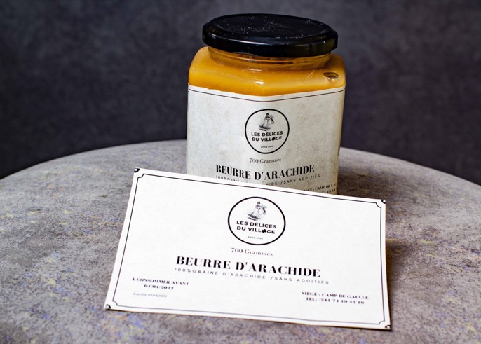
“L’agriculture, c’est la base de la culture.” Maurice Béjart
La vision
La vision de notre entreprise est de contribuer à une augmentation de la consommation des produits locaux sains, dans 1000 Foyers Gabonais d’ici 2028.
Nous rêvons de produits du terroirs accessibles à tous, valoriser et d’une agriculture gabonaise, motrice vers notre autosuffisance alimentaire.
“Seule l'agriculture est productive, car elle seule crée plus de richesse qu'elle n'en consomme.”
Maurice Béjart

Slide 4
Le Problème
Observations
QUALITÉ
APPROVISIONNEMENT
TEMPS
Difficulté́ d’accès à des denrées alimentaires locales de bonne qualité́
Mauvaise condition d’hygiène et d’assainissement
L’instabilité de l’approvisionnement et accessibilité aux ingrédients
Une faible valorisation des fruits et légumes au dépends des aliments importés
Difficulté́ pour les ménages à faire cuire rapidement les produits locaux ( temps et techniques de préparation, nettoyage, temps de cuisson)
SOURCE FAO ETUDE SUR LA NUTRITION AU GABON

Slide 5

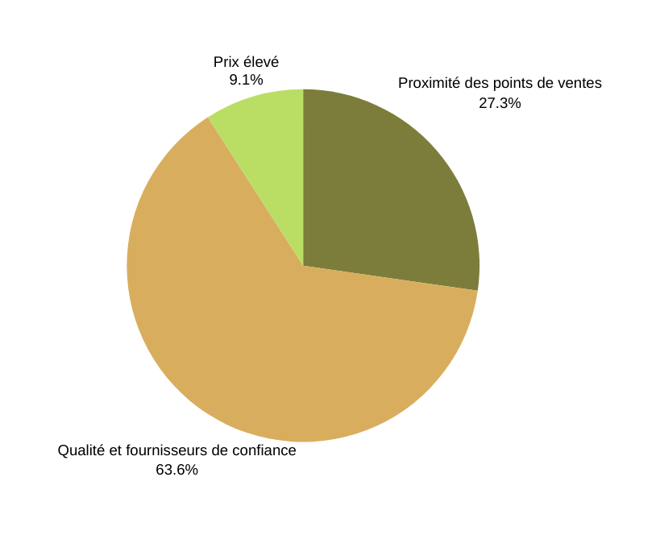
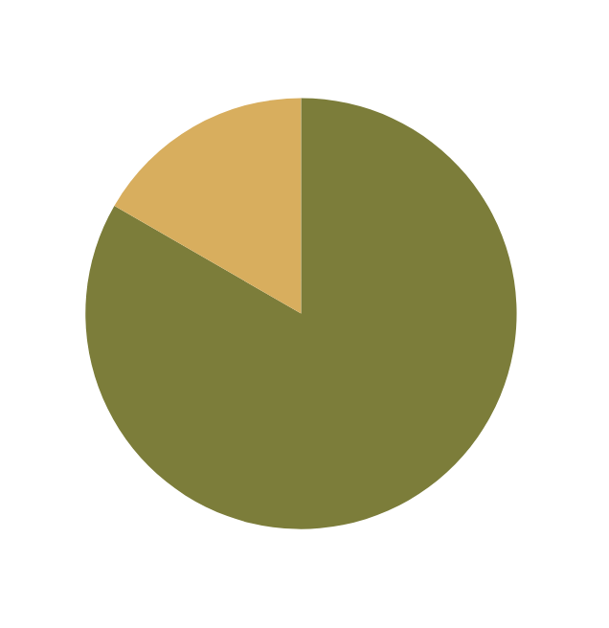
Sondage
DIFFICULTÉS RENCONTRÉES
CONSOMMATION HEBDOMADAIRE
QUESTIONNAIRE ADDRESSÉ À UNE 12 CLIENTS HOMMES ET FEMMES ENTRE 30 ET 45 ANS

Slide 6






La solution
Des produits cultivée sans pesticides chimiques, et répondant aux normes internationales.
Le développement d’un réseaux de distribution de proximité
Une variété́ de produits alimentaires du ter﻿roir prêt à cuire,

Slide 7
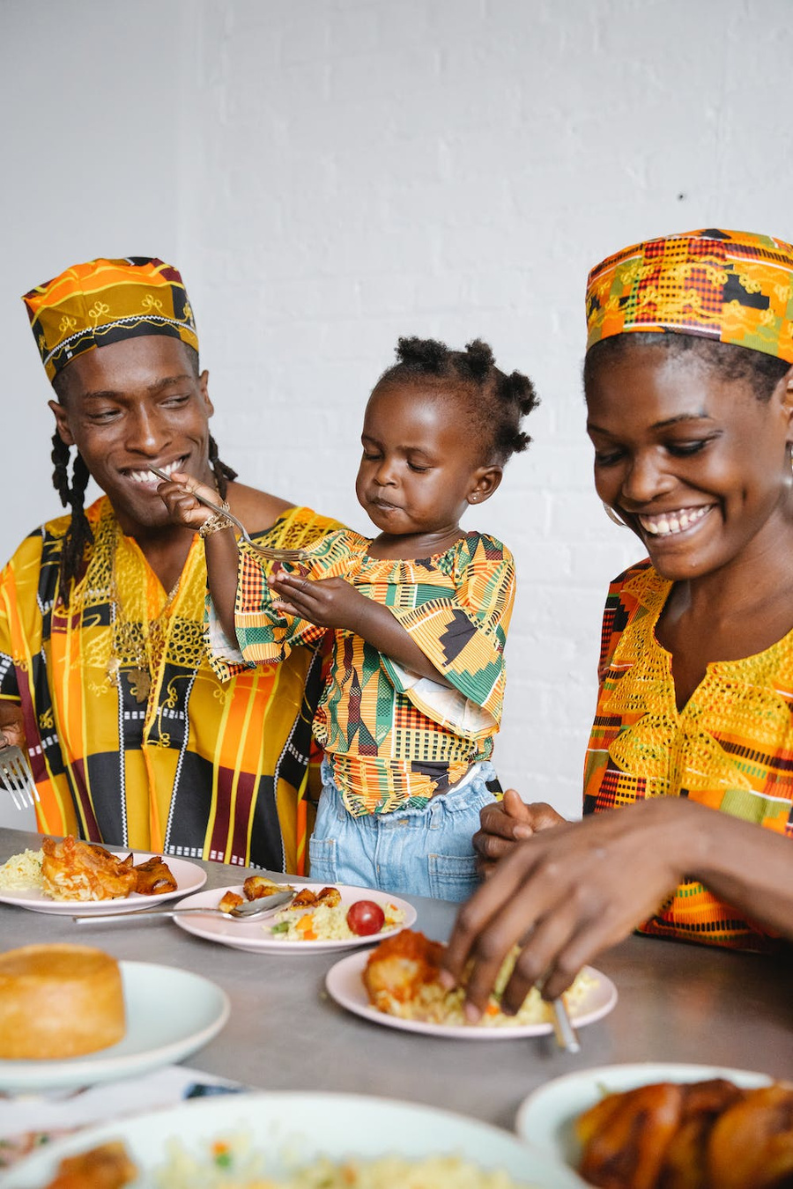
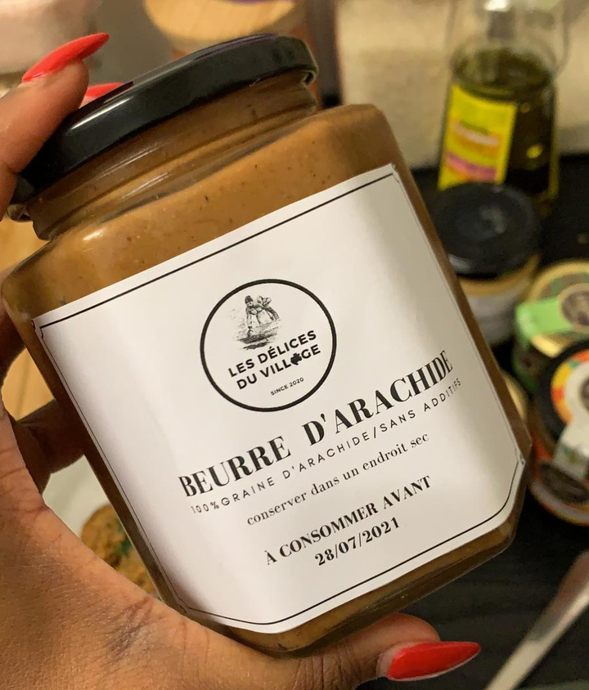
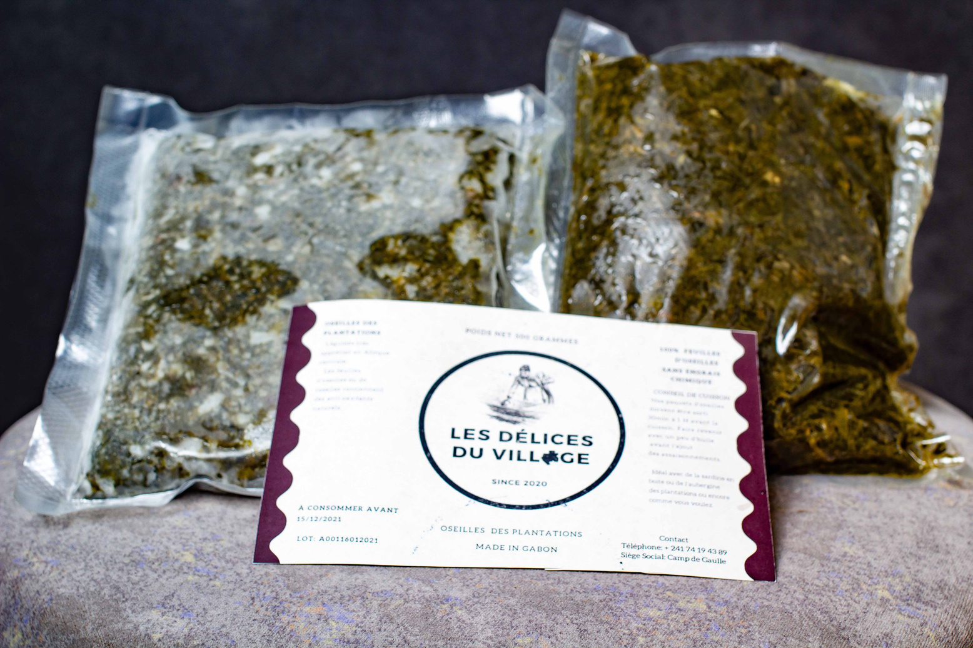

NOTRE SOLUTION 100% BIO ET LOCALE
  Nos produits sont conditionnés sous-vide,
  Nos produits sont mis dans des emballages alimentaire,
  Nos produits sont vendus en ligne et livrer à domicile.
  Nous travaillons avec des femmes qui privilégient encore des cultures traditionnelles,
  Nos produits sont saisonniers,
  Nos productions respectent les normes alimentaires internationales.

Slide 8
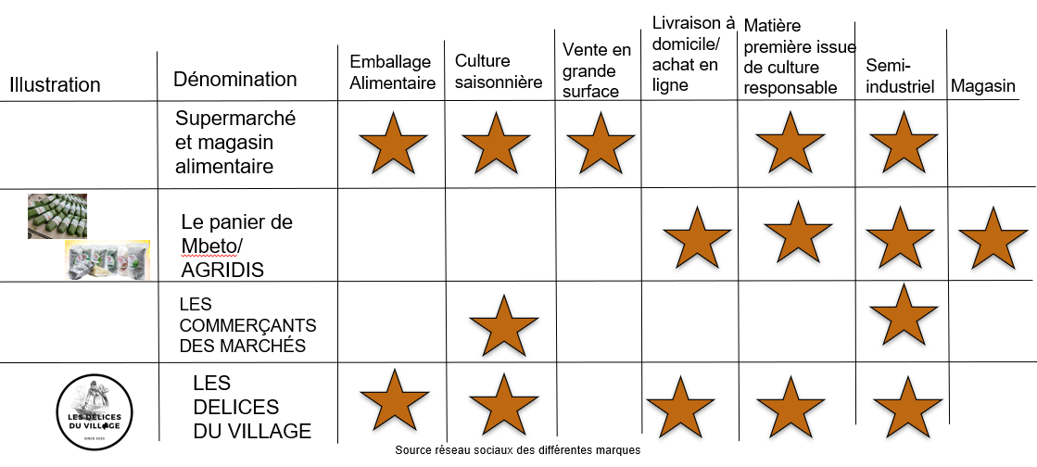
CONCURRENCE

Slide 9

CONSOMMER LOCAL EST EN VOGUE
Le consommer local est redevenu une valeur sûre.
POURQUOI MAINTENANT?
VERS MOINS D’IMPORTATION
L’Etat gabonais a pour ambition de baisser de 20% l’importation des denrées alimentaires.
UNE QUESTION DE SANTÉ PUBLIQUE
La mauvaise alimentation a un effet prouvé pour de nombreuse pathologies: cancers, maladies cardiovasculaires, diabète.
DES PRODUITS PLUS ACCESSIBLES
Les avancées technologiques facilitent la transformation, le conditionnement et la présentation des produits...

Slide 10
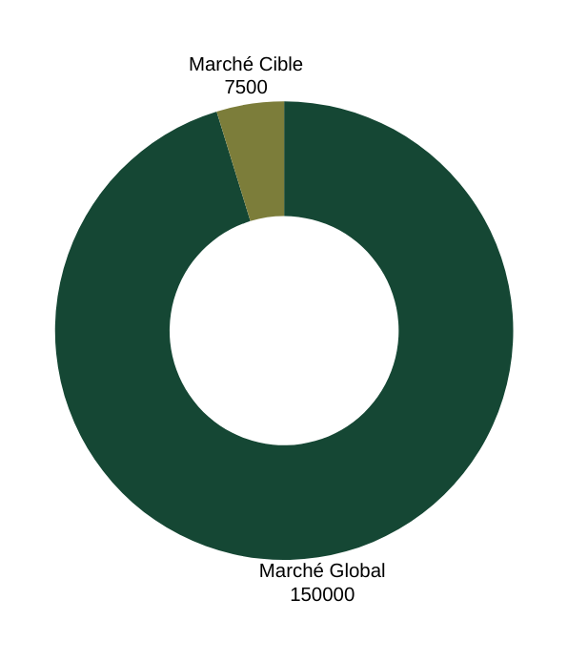
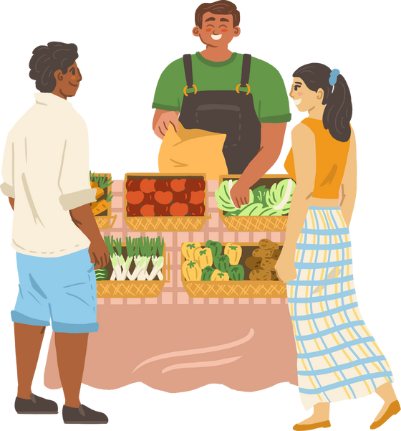
LE MARCHÉ
SOURCE
INSTITUT NATIONAL DE LA STATISTIQUE du GABON

Slide 11
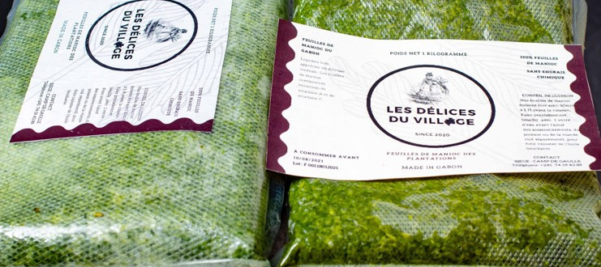
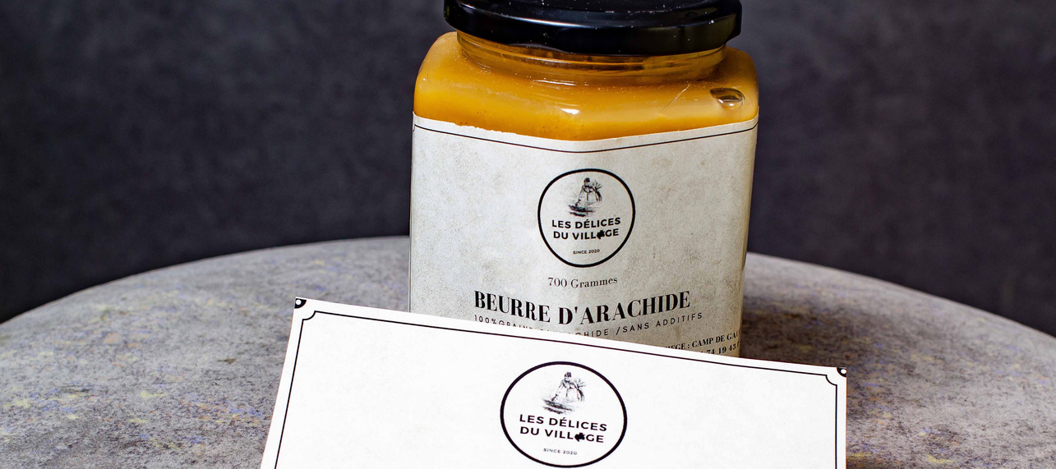
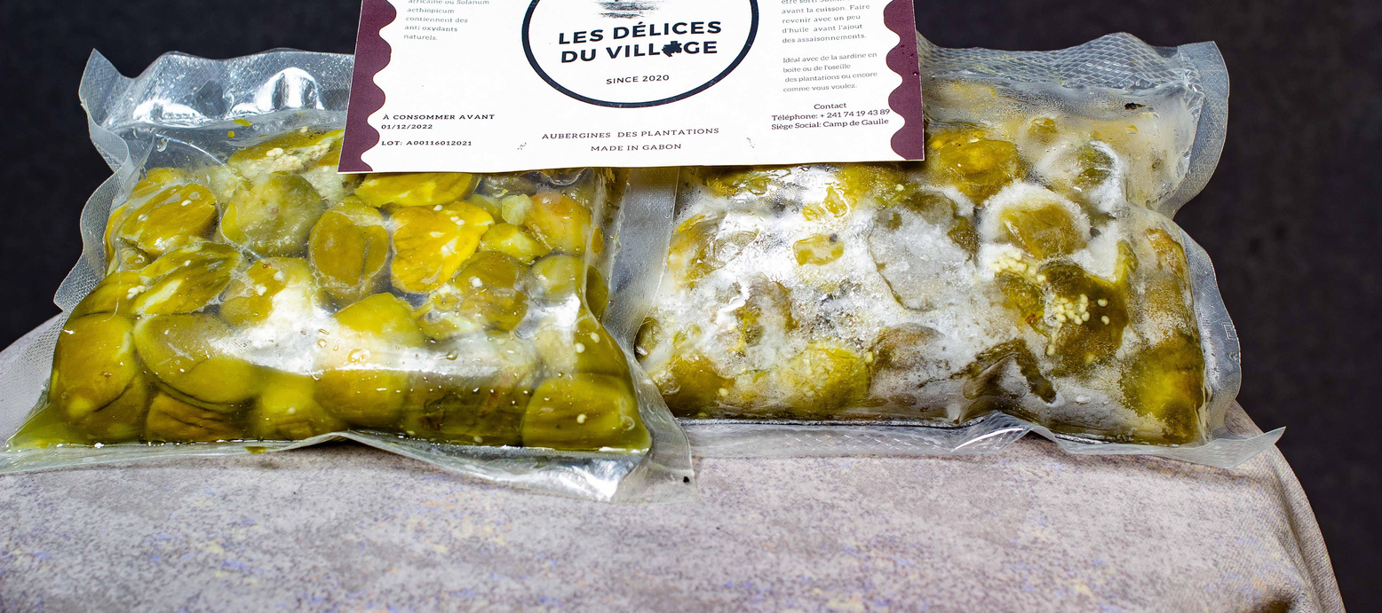
LE PRODUIT

Slide 12
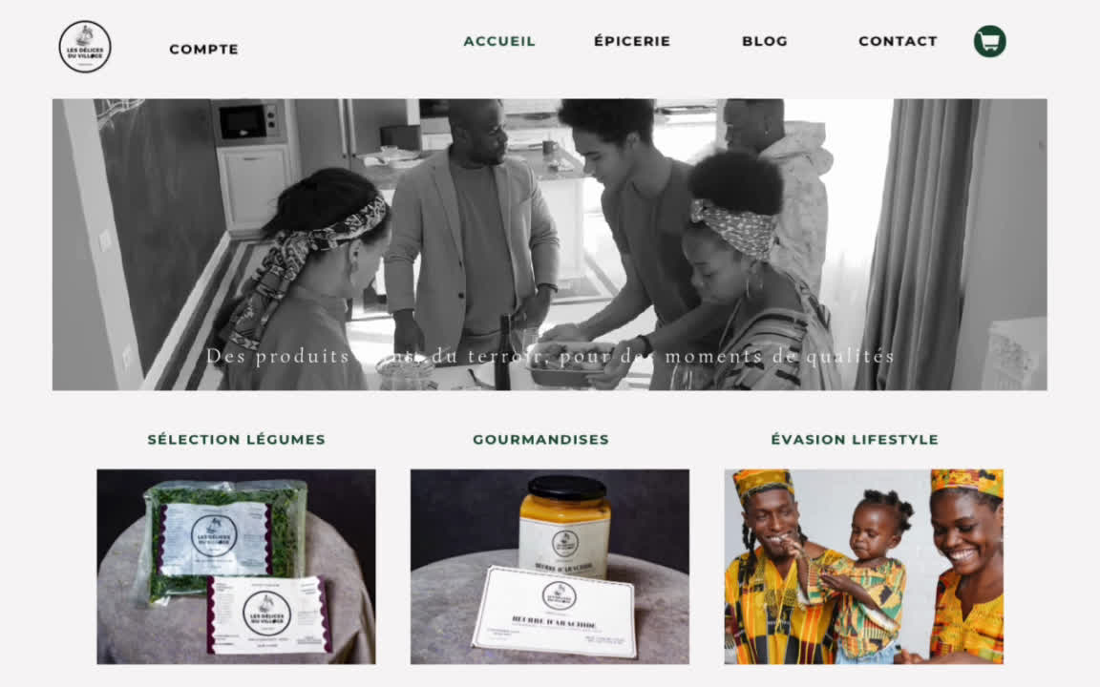
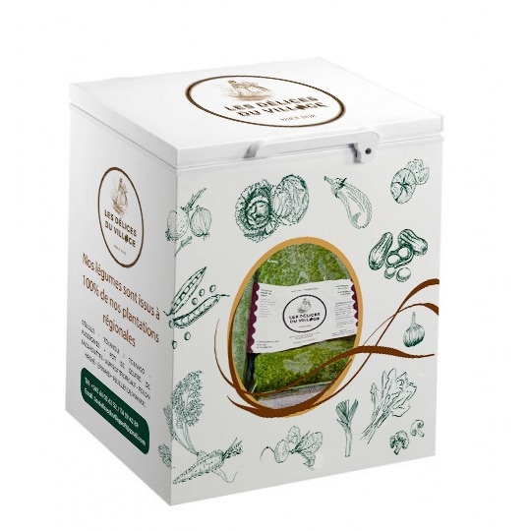
UNE OFFRE COMPLÈTE ET PROGRESSIVE

Slide 13
Notre Business Model
  Nous vendons nos produits directement aux clients
  Nos produits sont redistribuer dans des épiceries local
  Nous vendons en ligne et livrons partout à Libreville

Slide 14
FEUILLES DE MANIOC (1KG)
2000 Fr CFA
ÉPINARDS (500G)
2000 Fr CFA
AUBERGINES (500G)
2500 Fr CFA
OSEILLE (500G)
CATALOGUE
2000 Fr CFA
BEURRE D’ARACHIDE (500G)
5000 Fr CFA
FOLON (500G)
2000 Fr CFA

Slide 15
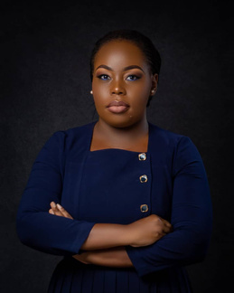

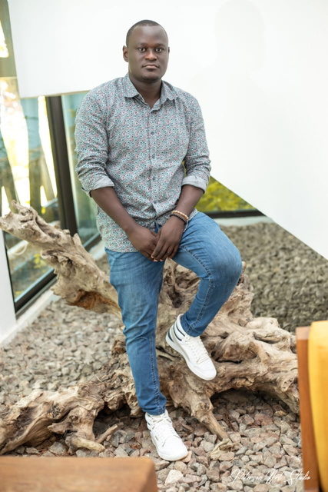
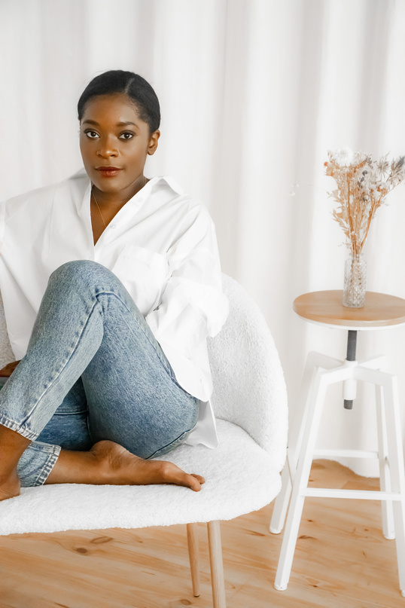
EBORI MAGANGA LEDAGA RUBIS MARJOLEINE
Manager, maitrise des process, de la règlementation, gestion comptable.
AYIA ARWIS ARONE
Responsable production, maitrise des techniques de production et gestion des stocks.
L’ÉQUIPE
MBINGA EFEROL
Responsable commercial, gestion des ventes et bon négociateur, homme du terrain.
TSONA MOUANDA MELISSA
Responsable marketing ,de la communication et de la stratégie.

Slide 16
ÉTAT FINANCIER
CHIFFRE D’AFFAIRE ACTUEL
1 000 000 FCFA

Slide 17
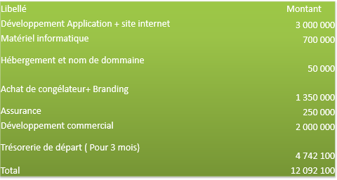
ESTIMATION DES BESOINS DU PROJET

Slide 18
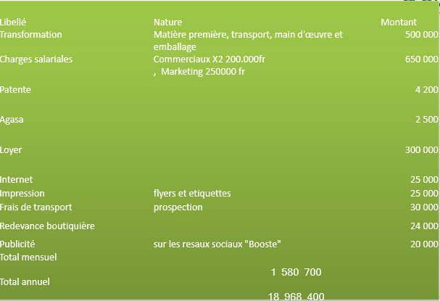
SYNTHÈSE DES DÉPENSES D’EXPLOITATION

Slide 19
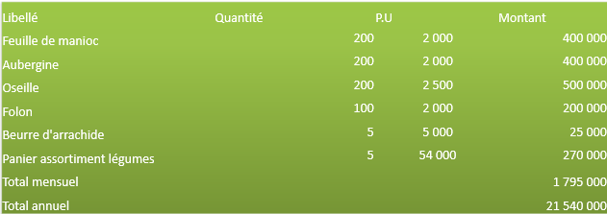
ESTIMATION DES RECETTES

Slide 20

ESTIMATION DU CHIFFRE D’AFFAIRE

Slide 21
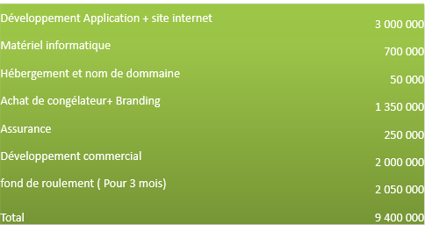
UTILISATION DE LA SUBVENTION

Slide 22
RÉALISATIONS
DIGITAL
PROSPECTS
PARTENARIATS
  Nouvelle charte graphique et stratégie digitale
  Reprise en main du compte Instagram
  Création d’une chaîne de diffusion WhatsApp
  Réalisation de la maquette du site web
  Maquette du branding du congélateur
  Prospections des clients
  Prospections des 10 boutiquiers partenaires
  Signature d’un partenariat dépôt du congélateur dans la semaine..

Slide 23
OKR (OBJECTIFS)
OBJECTIFS À COURT TERME
  Produire et écouler par mois un maximum de 150 pièces par produits
  Signer des partenariats de vente avec des 9 Boutique (épiceries) et 15 particuliers
OBJECTIFS À MOYEN TERME
  Digitaliser notre entreprise d’ici fin 2024,
  Diversifier notre offre avec des produits plus rares sur le marché d’ici fin 2025
OBJECTIFS À LONG TERME
  Développer notre propre exploitation agricole d’ici 2028,
  Ouvrir notre propre magasin d’ici 2028.

Slide 24
Merci pour votre attention
Une aventure, ode à la culture gabonaise

